Slide 1
Гадяцький договір

Slide 2
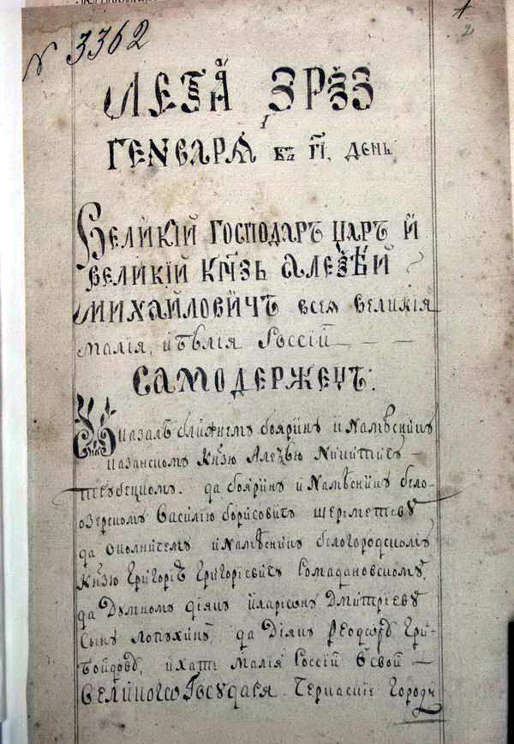
Гадяцький договір — угода, укладена 16 вересня 1658 року під містом Гадяч з ініціативи гетьмана Івана Виговського між Річчю Посполитою і Гетьманщиною, що передбачала входження останньої до складу Речі Посполитої під назвою «Великого Князівства Руського» як третього рівноправного члена двосторонньої унії Польщі і Литви.

Slide 3
Умови угоди
Велике Князівство Руське (ВКР) охоплювало територію Київського, Брацлавського та Чернігівського воєводств і входило на рівних правах із Польщею і Литвою до складу Речі Посполитої.
Виконавчу владу і командування військом здійснював гетьман, який обирався довічно й затверджувався королем. Обирали гетьмана козацтво, шляхта та духовенство.
Вища законодавча влада належала Національним зборам. У ВКР запроваджувалися посади канцлера (прем’єр), маршалка (спікер), підскарбія (віце-прем’єр і міністр фінансів) і вищий судовий трибунал. Усе діловодство мало вестися руською (староукраїнською) мовою.

Slide 4
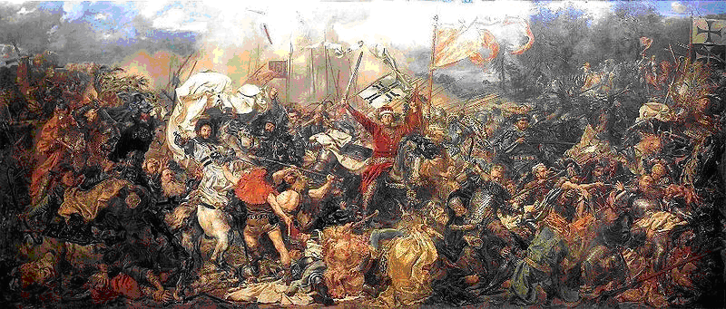
ВКР мало право створити монетний двір для карбування власної монети.
Збройні сили ВКР: 30 тис. реєстрових козаків і 10 тис. постійного найманого війська. Польським військам заборонялося перебувати на території ВКР. У разі воєнних дій, перебуваючи на територіях ВКР, вони переходили під командування гетьмана.

Slide 5
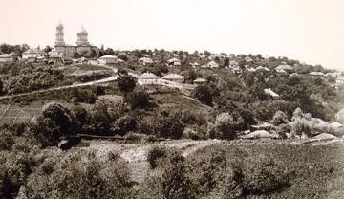
ВКР мало право на два університети (Києво-Могилянська колегія отримувала такі ж права, як і Краківський університет, а другий вуз мали заснувати в іншому місті), а також відкривати гімназії, колегії (середні навчальні заклади).
Землі шляхти, конфісковані після 1648 року, поверталися попереднім власникам. Питання селян та козаків, що вже мешкали на цих ґрунтах, не врегульовувалося. Обумовлювалося лише, що шляхтичам заборонено тримати приватні збройні загони.
Саме останній пункт значною мірою пояснює не сприйняття Гадяцького договору значною частиною козацтва і старшини.

Slide 6
Наслідки угоди
Угода не було прийнята українським суспільством за багатьма причинами. Найважливіші з них це — залишення у складі Польщі Волинського, Белзького і Подільського воєводств, повернення прав на маєтності шляхті яка була змушена покинути свої володіння у попередні роки а також висока вірогідність війни з православним Московським Царством.

Slide 7
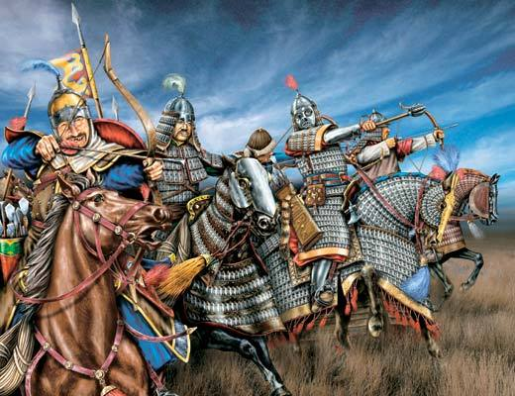
Росія не сприйняла цю угоду і почала війну з Україною. Незважаючи на перемогу під Конотопом війна склалася для Виговського невдало. Запорізька Січ напала на татар і тому вимусила їх повернутися назад у Крим. Проросійськи налаштовані кола старшини та козацтва саботували війну, бо на їх думку Виговський «продав Україну полякам» . Не бачачи іншого виходу з ситуації гетьман Виговський у жовтні 1659 склав повноваження та виїхав до Польщі.

Slide 8
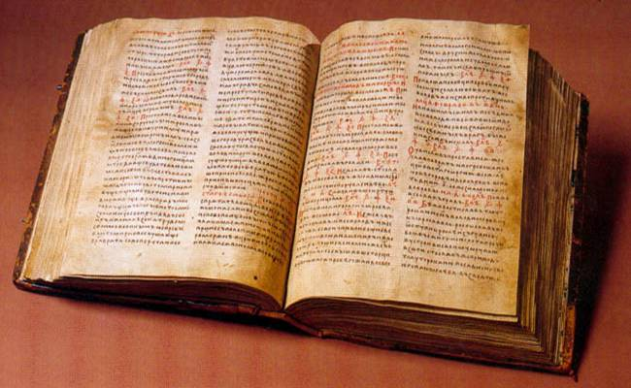
Для поляків війна складалася значно успішніше і у 1660 році вони завдали суттєвих поразок Росії та звільнили Вільно.
В підсумку Росія і Польща уклали Андрусівське перемир'я 1667 року, а згодом Угоду про Вічний мир 1686 року. Лівобережна Україна перейшла під контроль Росії. Козацтво отримало ще менше привілеїв, ніж передбачав Гадяцький договір, і на кінець XVIII ст. практично втратило свій політичний вплив.

Slide 9
Передумови підписання угоди
Після смерті Богдана Хмельницького в серпні 1657-го на час до повноліття його сина Юрася гетьманом обрано генерального писаря Війська Запорозького Івана Виговського. Москва, під зверхністю якої Україна перебувала третій рік, від Переяславської ради в січні 1654-го, формально визнає обрання Виговського. Насправді ж підтримує більш лояльного до неї полтавського полковника Мартина Пушкаря, який повстав проти нового гетьмана. У травні 1658-го Виговський із допомогою кримськотатарської орди здобуває Полтаву і винищує прихильників свого конкурента. Розправа була прямою конфронтацією з Москвою.

Slide 10
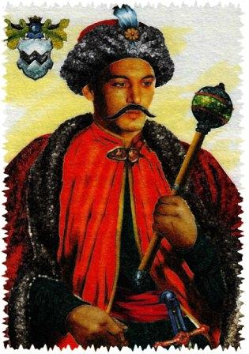
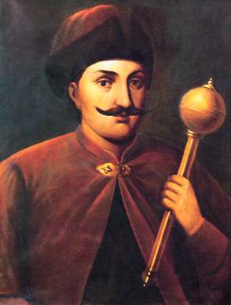
Після тривалих переговорів гетьман у вересні збирає в Гадячі козацьку раду. Прибувають на неї й польські дипломати. Повернутися Війську Запорозькому до складу Речі Посполитої переконують козаків не так Виговський чи полковники, як посланець польського короля — волинський шляхтич Станіслав-Казимир Беньовський.

Slide 11
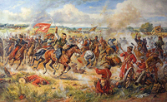
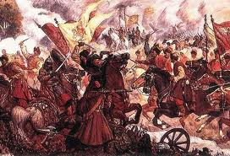
На початку 1659-го оприлюднено царську грамоту. Виговського в ній названо зрадником, а народ закликано до повстання. Гетьман відповідає універсалом, де звинувачує царя в намаганні ліквідувати козацькі права та вольності. Починається війна. У липні в битві під Конотопом царське військо зазнає поразки від козацько-татарської армії.

Slide 12
Московські воєводи заходять із тилу: шукають спільної мови з тими в Україні, хто незадоволений умовами Гадяцького договору, грають на антипольских настроях. Кошовий Іван Сірко, із яким Виговський давно не міг порозумітися, із Січі завдає татарам удару в тил. Тож орда полишає гетьмана сам на сам із ворогами як усередині України, так і на її північно-східному кордоні. ”Підставили” й поляки: при ратифікації обмежили Гадяцькі статті. Зокрема, королеві на затвердження мали подавати не одну кандидатуру гетьмана, а чотири. У вересні 1659 року Виговський складає булаву. Обраний гетьманом Юрій Хмельницький заявляє про вірність цареві. Але вже наступної осені й він переходить на бік поляків. Коли старшина знову ставить перед ними питання про ”Гадяцькі комісії”, поляки його відкидають.

Slide 13
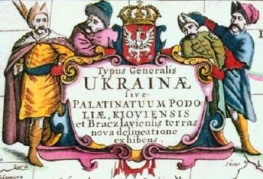
Велике князівство Руське не проіснувало й півроку — якщо рахувати від моменту ратифікації угоди на сеймі у Варшаві. Та ідея Гадяцького договору — побудови Речі Посполитої як польсько-литовсько-української федерації оживала і згодом.

Slide 14

Ідеї триєдиної Речі Посполитої ожили в часи польського повстання 1830—1831 років. На її гербі поряд із польським орлом і литовським вершником мав з’явитися й ”герб Русі” — київський архістратиг Михаїл.

Slide 15
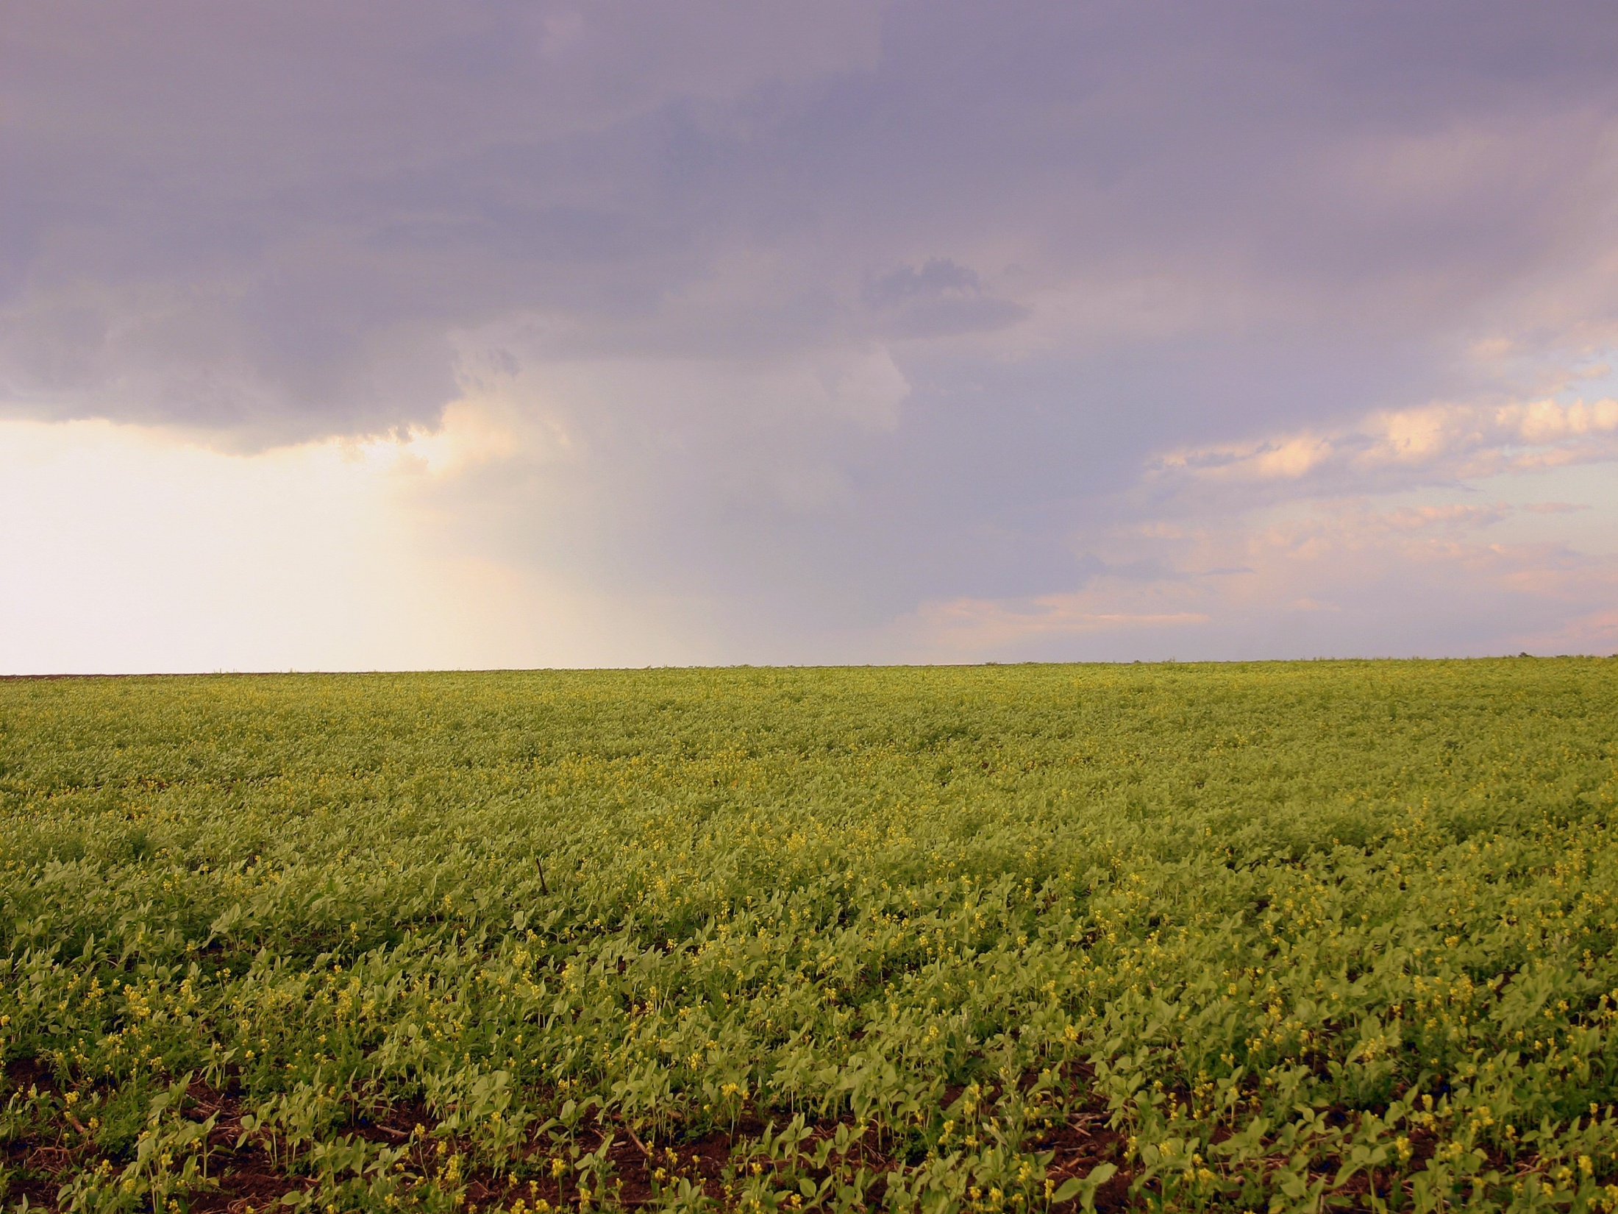
Висновок: Укладаючи Гадяцький договір, І.Виговський прагнув, щоб Україна ввійшла до Речі Посполитої як рівноправний суб'єкт федерації. Однак Польща у принципових питаннях виявила непоступливість. Було відкинуто домагання українців про включення до складу Князівства Руського західноукраїнських земель; обмежувалися його права на міжнародні відносини; фактично ліквідовувалася створена під час революції нова модель соціально-економічних відносин; відкривалися можливості доступу в Україну польської шляхти тощо. Тому Гадяцький договір не міг повністю задовольнити українських державників.

Slide 16


